Slide 1


LA POVERTA' IN ITALIA SECONDO
I DATI DELLA RETE CARITAS

Slide 2



255.957 PERSONE INCONTRATE
nel corso del 2022
+12,5% rispetto al 2021
14.619 Diocesi di Milano
3.907 Zona 1 Milano
Presso 2.855
Cda/ Servizi (in rete con la raccolta dati) di tipo
diocesano e parrocchiale,
distribuiti in 205 diocesi
(il 93,2% del totale)
Nord: 51,9%
Centro: 27,0%
Mezzogiorno:21,1%
In media circa 90 persone a centro/servizio
Nord: 113 persone
Centro 69
Mezzogiorno:79

Slide 3
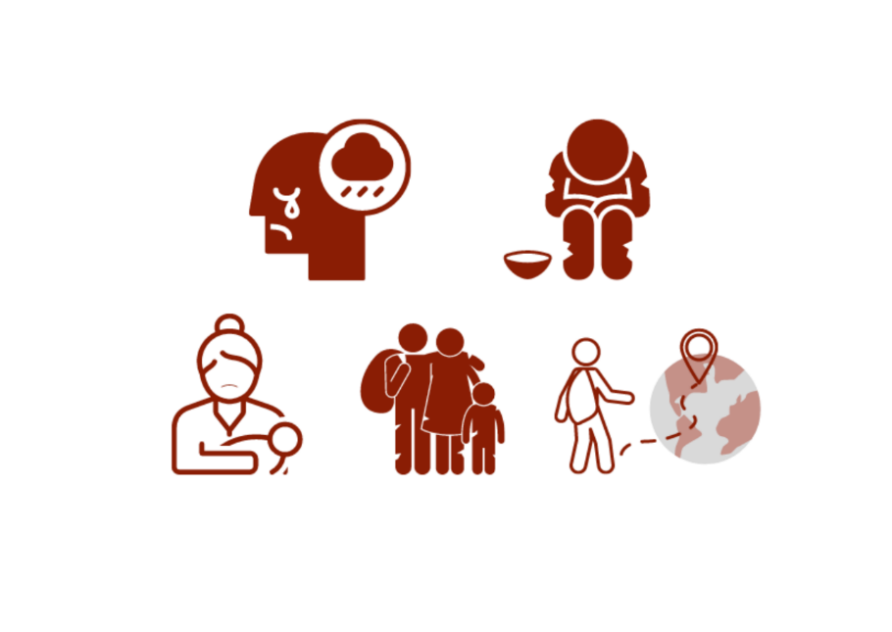
Il profilo sociale dei volti incontrati
69,2%
Età media 46 anni
Bassi titoli di studio (75,9%)
Disoccupati (48%)
Lavoratori poveri (22,8%)
Casalinghe (11,3%)
27,5%
48,2%
Uomini (47,9%) e Donne (52,1%)
12,1%
66,1%
59,6% stranieri (Marocco, Ucraina, Romania, Nigeria, Albania)
44,2%
Coniugati (45,7%)
Separati/divorziati (23,5%)
68,7%
19,5%
In prevalenza stranieri al Nord (Nord-Ovest 68,5%, Nord-Est 66,4%)
59,6%
Con figli: 65,6% (due persone su tre)
Figli minori conviventi (34,7%)
Abitazioni in affitto (67%)
Più italiani nelle regioni di Sud (57,8%) e Isole (71,6%)
Oltre 27mila persone senza dimora (16,9%)
23,9%
53,1%

Slide 4
«NON SOLO NUOVI POVERI»: persone ascoltate
per storia assistenziale (% sulle persone)- Anno 2022

Slide 5
Non solo povertà economica ..LE MACROVOCI DI BISOGNO DELLE PERSONE ASCOLTATE (% sulle persone)- Anno 2022
Macro-voce di bisogno | Cittadinanza Italiana | Cittadinanza Straniera | Altro (apolidi, doppia cittadinanza) | Totale
Povertà economica | 82,8 | 75,2 | 84,9 | 78,5
Problemi di occupazione | 46,3 | 45,3 | 41,9 | 45,7
Problemi abitativi | 17,5 | 27,4 | 16,5 | 23,1
Problemi familiari | 19,0 | 8,6 | 13,5 | 13,0
Problemi di salute | 17,5 | 7,3 | 11,5 | 11,6
Problemi legati all’immigrazione | 0,5 | 24,2 | 8,5 | 14,1
Problemi di istruzione | 2,4 | 11,9 | 4,8 | 7,8
Dipendenze | 5,5 | 1,3 | 1,9 | 3,1
Detenzione e giustizia | 5,2 | 1,5 | 2,1 | 3,1
Handicap/disabilità | 5,2 | 1,3 | 2,7 | 2,9
Altri problemi | 8,0 | 4,3 | 4,2 | 5,9
Solo il 43,8% delle persone manifesta un solo ambito di bisogno

Slide 6
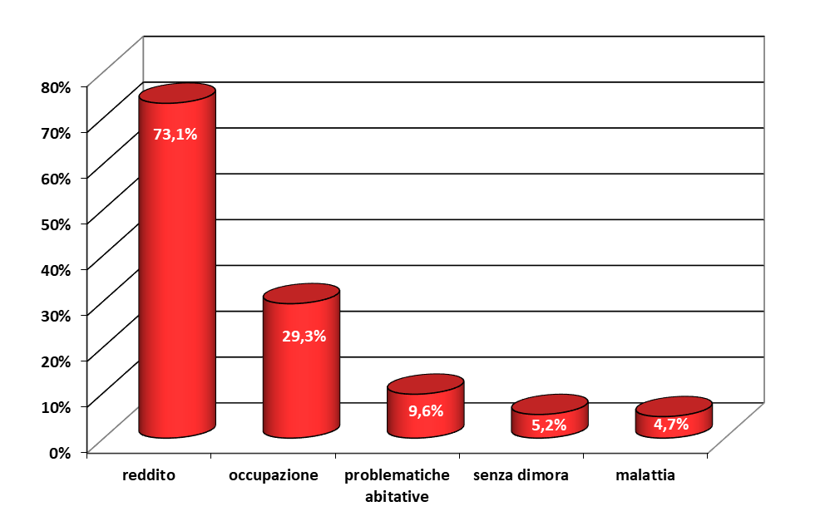
Zona 1 - Milano

Slide 7
Gli interventi della rete Caritas
(dei soli servizi on-line con la raccolta dati) (v.a. e %)- Anno 2022
Macro-voce di bisogno | N. Interventi | Incidenza %
Beni e servizi materiali (distribuzione cibo, mensa, empori, ecc.) | 2.489.018 | 71,8
Alloggio (a breve, a lungo termine) | 325.860 | 9,4
Ascolto (semplice, con discernimento) | 256.528 | 7,4
Sostegno socio-assistenziale (accoglienza in famiglia, affidamento familiare, sostegno socio-educativo, assistenza domiciliare, ecc.) | 159.463 | 4,6
Sussidi economici (per bollette, tasse, affitto, spese scolastiche, ecc.) | 86.665 | 2,5
Sanità (visite mediche, farmaci, cure dentistiche, odontoiatriche) | 48.532 | 1,4
Altro | 100.531 | 2,9
TOTALE | 3.466.600 | 100,0

Slide 8
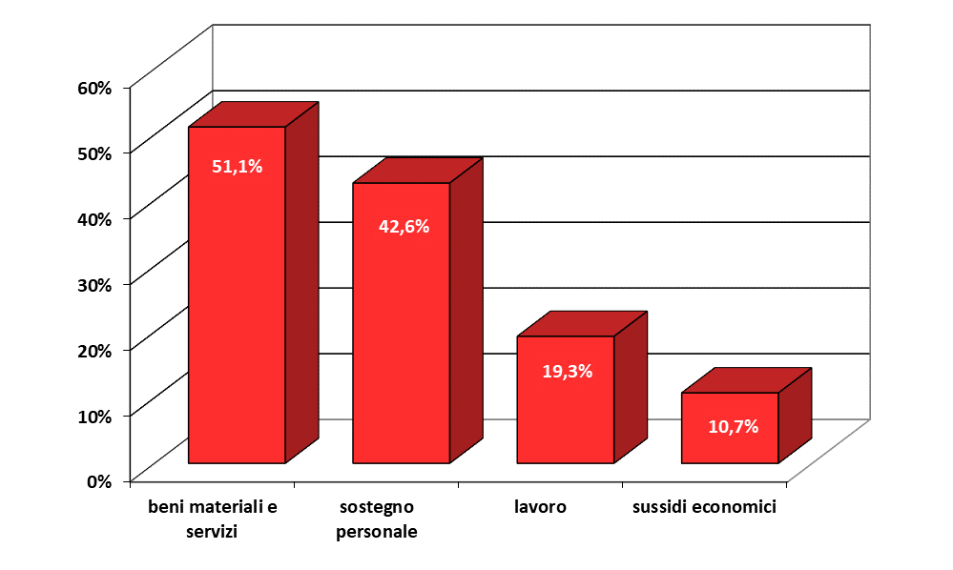
Zona 1 - Milano

Slide 9
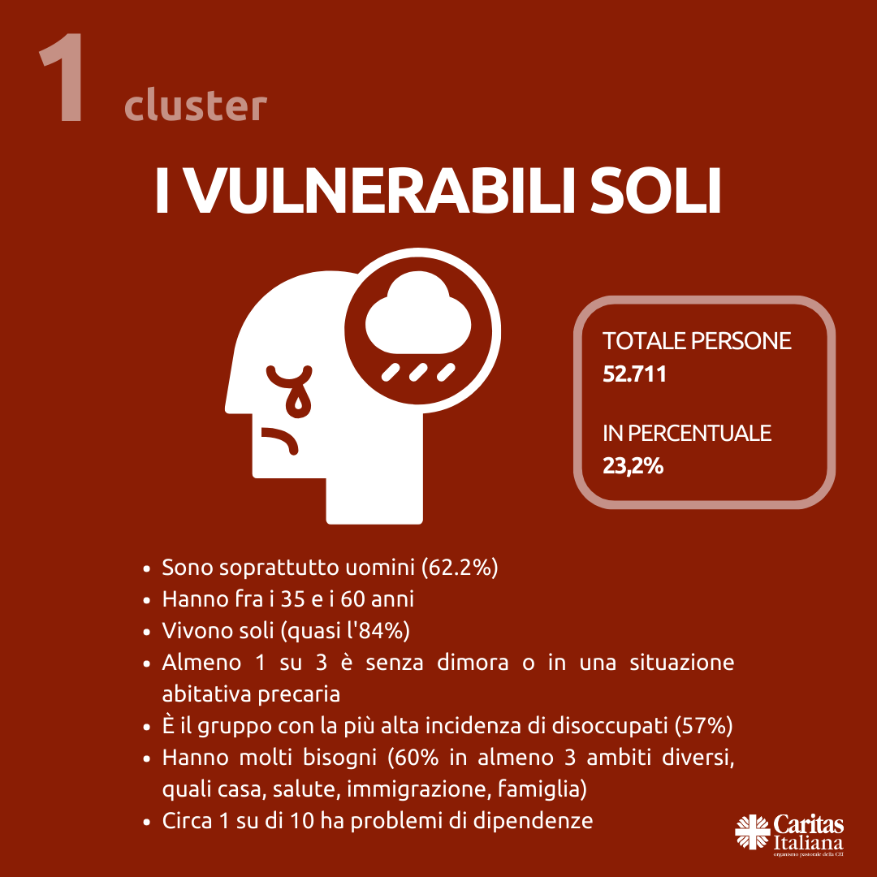

Slide 10
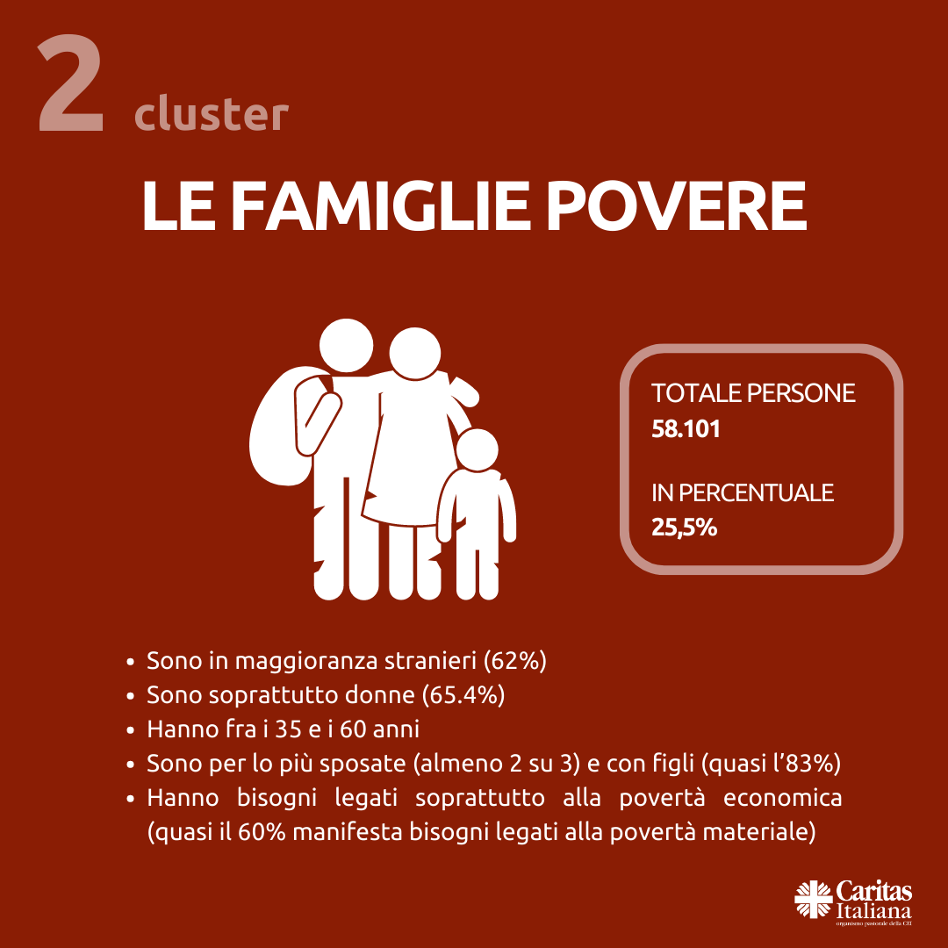

Slide 11
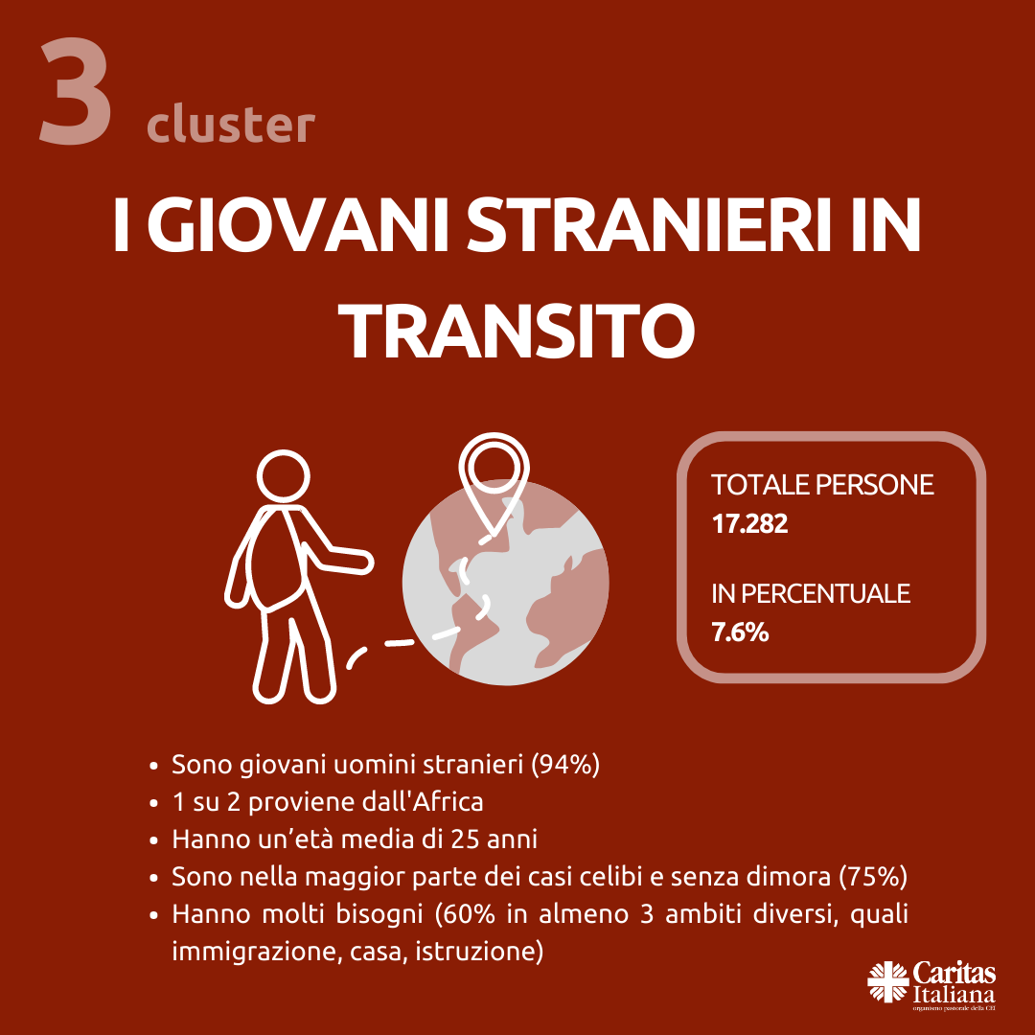

Slide 12
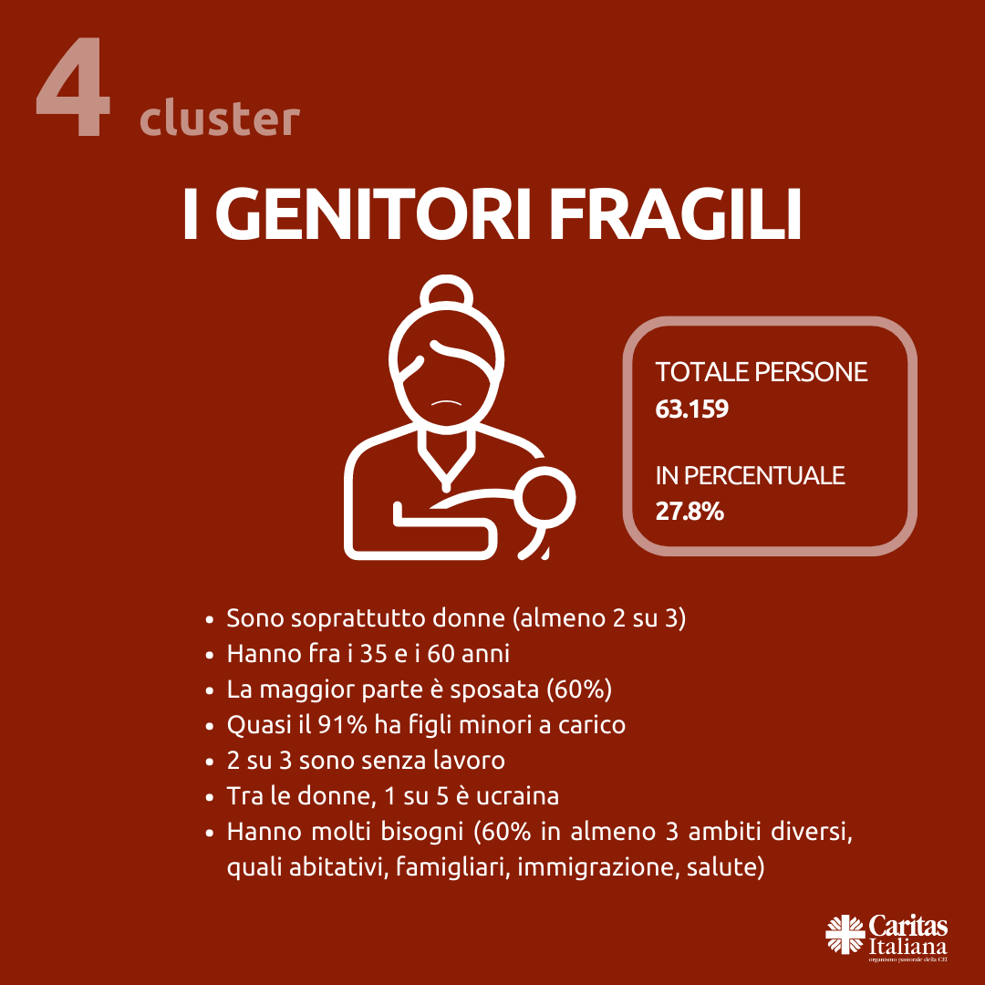

Slide 13
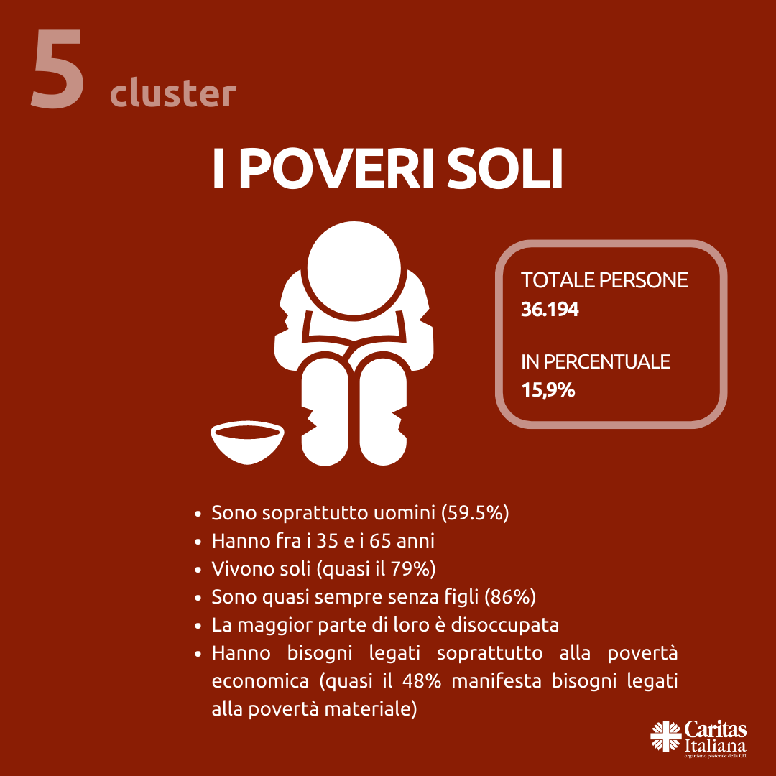

Slide 14
«La prima povertà di molti poveri è quella di non essere visti, raccontati.
E’ il capitale narrativo uno dei capitali essenziali
di cui i poveri sono gravemente privati» (Luigino Bruni)
GRAZIE!
Ufficio Studi-Caritas Italiana
studi@caritas.it

